Slide 1
ANÁLISIS DEL INFORME DE BIENESTAR 2021
Hipótesis y Preguntas de Interés
Hipótesis:
Hipótesis 1: Existe una correlación significativa entre el GDP per cápita y el nivel de felicidad de los países.
Hipótesis 2: La percepción de corrupción tiene un impacto negativo significativo en el bienestar subjetivo de los individuos. Hipótesis 3: El apoyo social y la libertad para tomar decisiones son factores determinantes más importantes para la felicidad que los ingresos económicos.
Preguntas de Interés:
¿Qué factores económicos y sociales tienen la mayor influencia en la felicidad de los países? ¿Cómo varía la percepción de felicidad entre países con diferentes niveles de desarrollo económico? ¿Qué rol juegan el apoyo social y la libertad personal en la felicidad subjetiva de los individuos? ¿Existe una relación entre la percepción de corrupción y los niveles de felicidad en diferentes países? ¿Hay diferencias significativas en los índices de felicidad entre diferentes continentes o regiones?

Slide 2
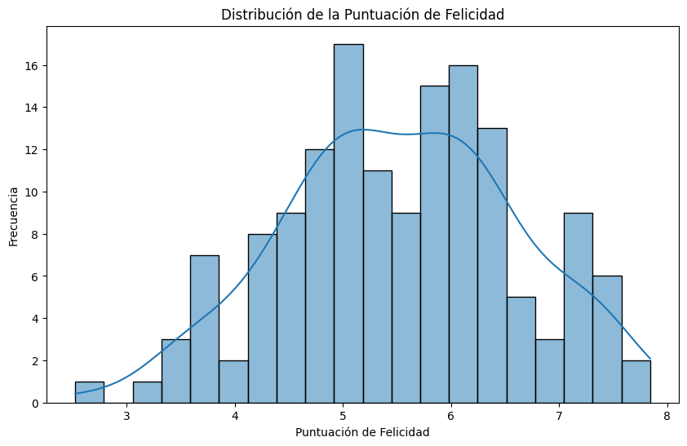
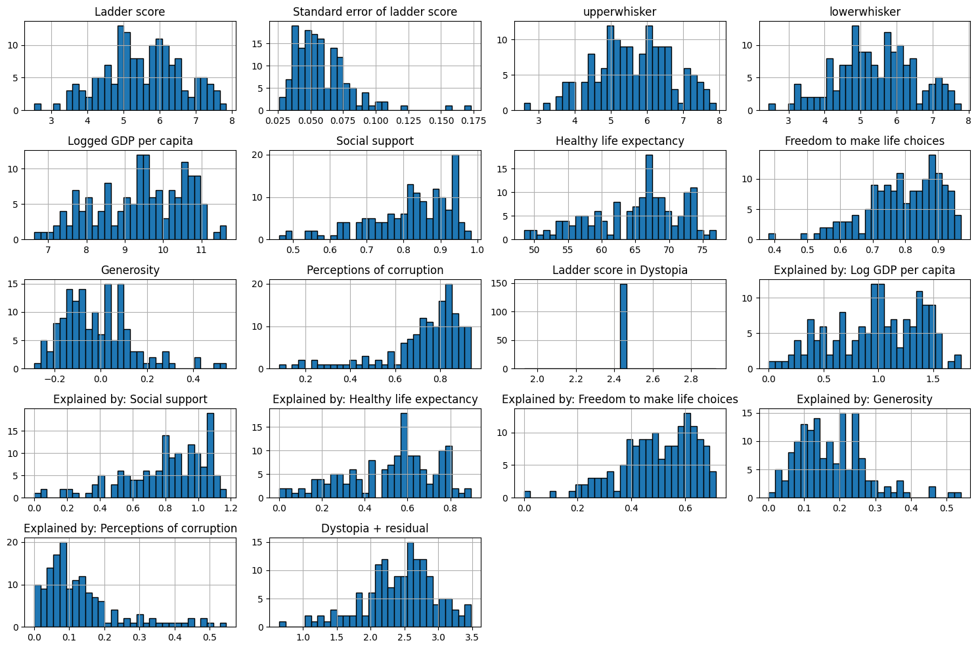
Posterior a la fase de limpieza de datos faltantes o nulos realizo una exploración visual, mediante gráficos, para observar el comportamiento de las diferentes variables que componen el dataset.

Slide 3
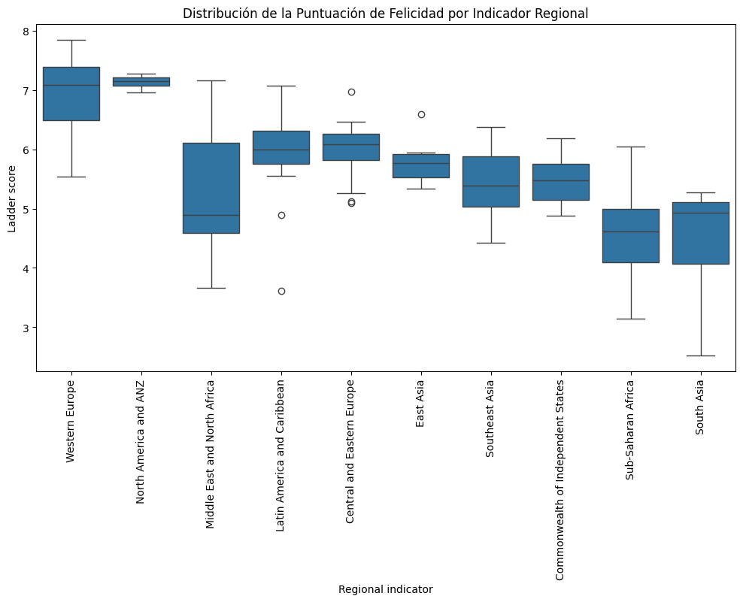
Identifico aquellas regiones que puntuan mas alto en bienestar subjetivo. Lo grafico mediante
a-boxplots y un b-heatmap mundial de acuerdo a los niveles de felicidad reportados.

Slide 4
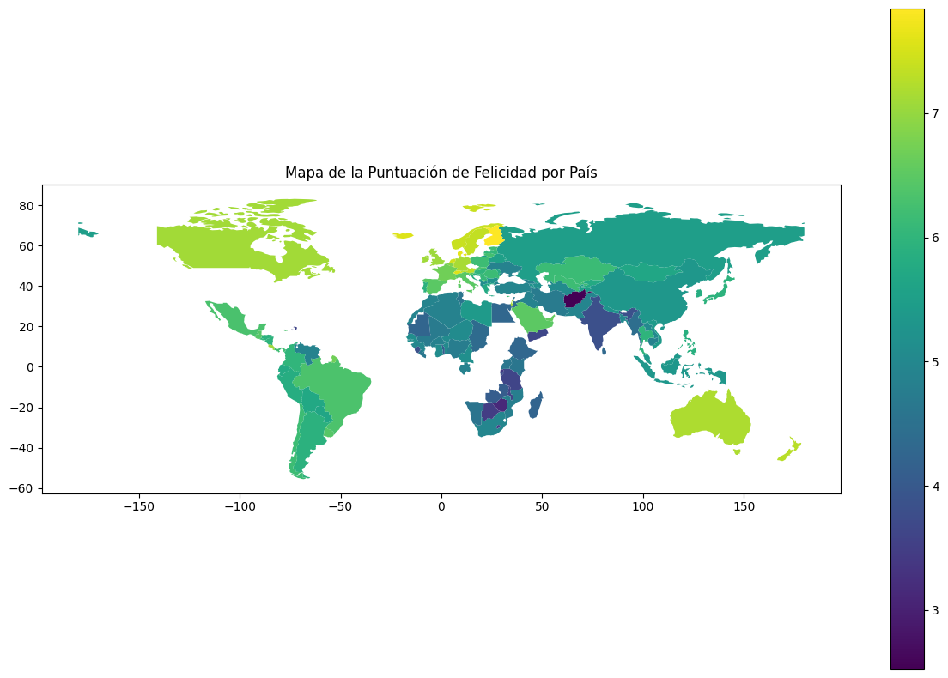

Slide 5
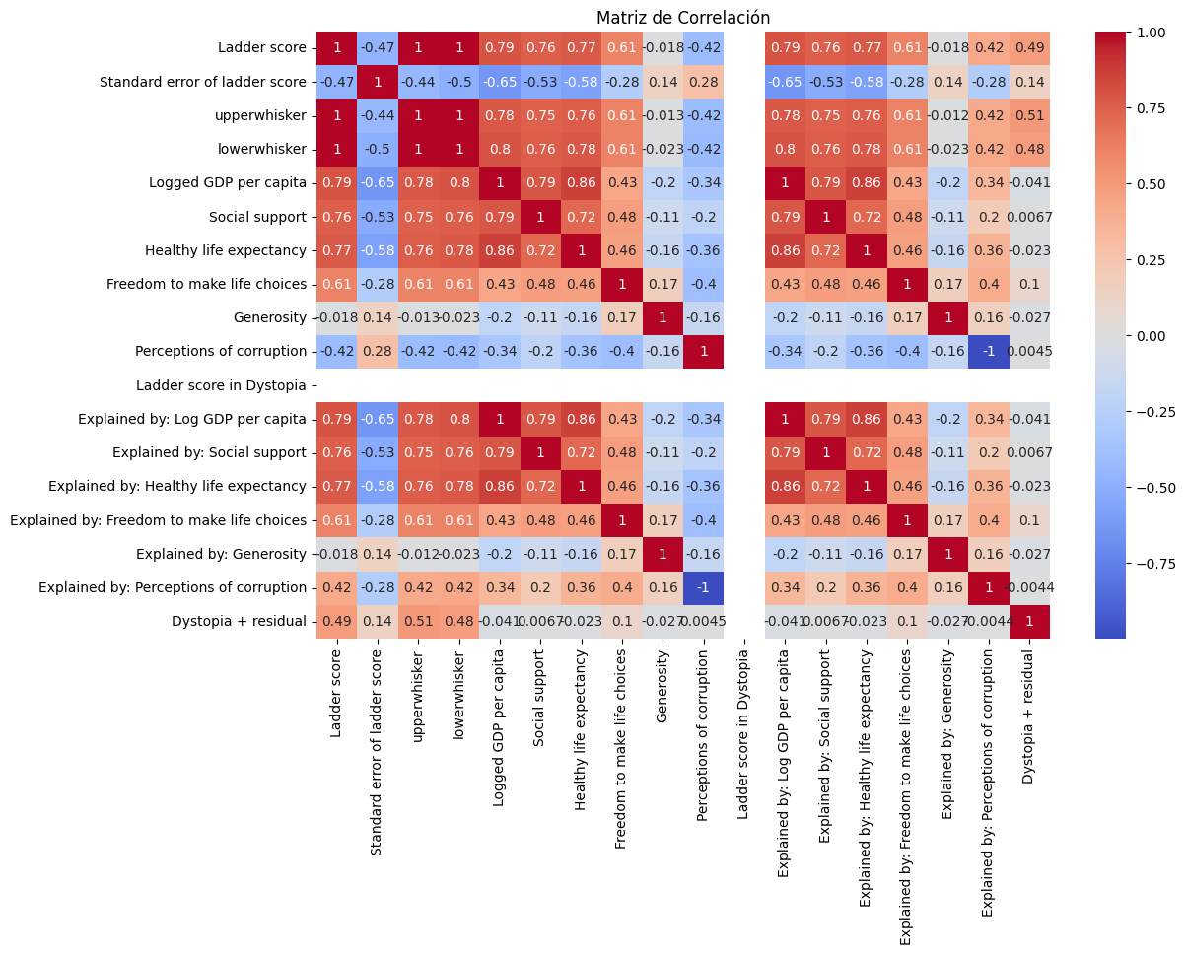
Mediante este heatmap de correlaciones podemos empezar a observar como se relacionan las diferentes variables, cuales co-varían, cuales pueden estar siendo mas influyentes en el índice de felicidad.

Slide 6
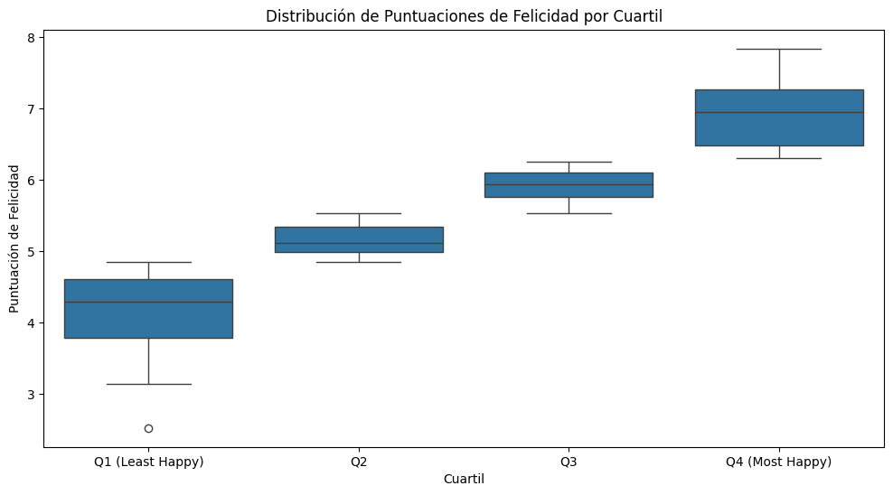
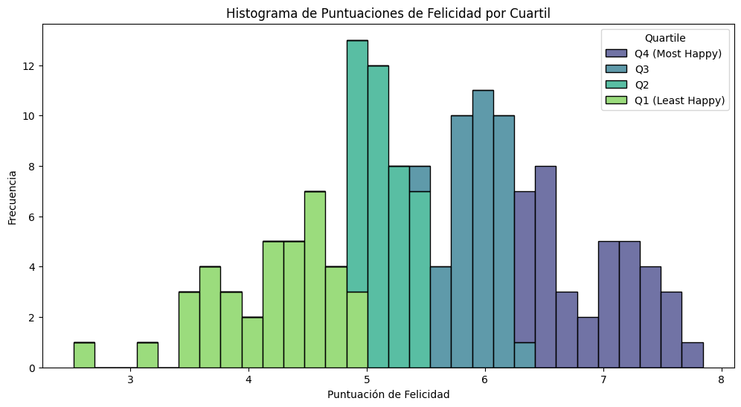
Agrupar las puntuaciones en quartiles siempre es útil a título informativo.

Slide 7
Realicé una regresión de mínimos cuadrados, donde la variable dependiente fue Ladder score (el puntaje de felicidad), el objetivo es ver qué variables pesan mas al momento de predecir los índices de felicidad.
Logged GDP per capita: 0.2795 (Cada incremento en el PIB per cápita logarítmico está asociado con un aumento de 0.2795 en el puntaje de felicidad).
Social support: 2.4762 (Cada unidad adicional de apoyo social está asociada con un aumento de 2.4762 en el puntaje de felicidad).
Healthy life expectancy: 0.0303 (Cada incremento en la esperanza de vida saludable está asociado con un aumento de 0.0303 en el puntaje de felicidad).
Freedom to make life choices: 2.0105 (Cada unidad adicional de libertad para tomar decisiones de vida está asociada con un aumento de 2.0105 en el puntaje de felicidad).
Generosity: 0.3644 (No es significativo al nivel de p=0.259).
Perceptions of corruption: -0.6051 (Cada unidad adicional en la percepción de corrupción está asociada con una disminución de 0.6051 en el puntaje de felicidad).
El modelo de regresión muestra que Logged GDP per capita, Social support, Healthy life expectancy, Freedom to make life choices, y Perceptions of corruption tienen un impacto significativo en el Ladder score (puntaje de felicidad), mientras que Generosity no es significativo en este análisis. A continuación realicé una análisis de PCA para reducir la dimensionalidad del modelo

Slide 8
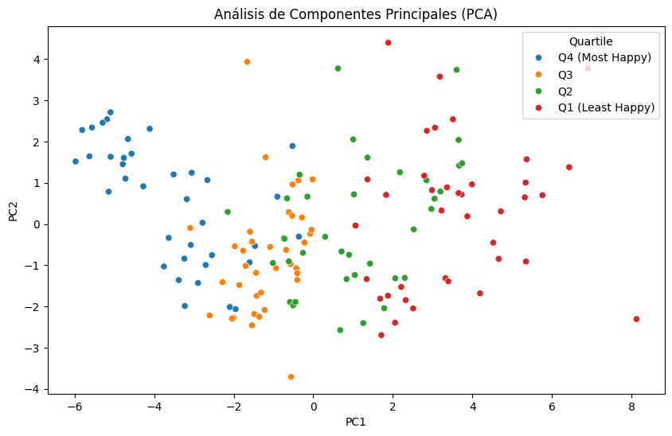
Interpretación de los PCA
Para entender qué variables contribuyen más a cada componente principal, examino los coeficientes (cargas) de cada variable en el componente principal.
En este caso PC1 y PC2 son combinaciones lineales de mis variables originales, su propósito es capturar la mayor parte de la variabilidad en un espacio reducido. Analizar estas componentes principales me ayuda a comprender y visualizar la estructura subyacente en tus datos de alta dimensionalidad.

Slide 9
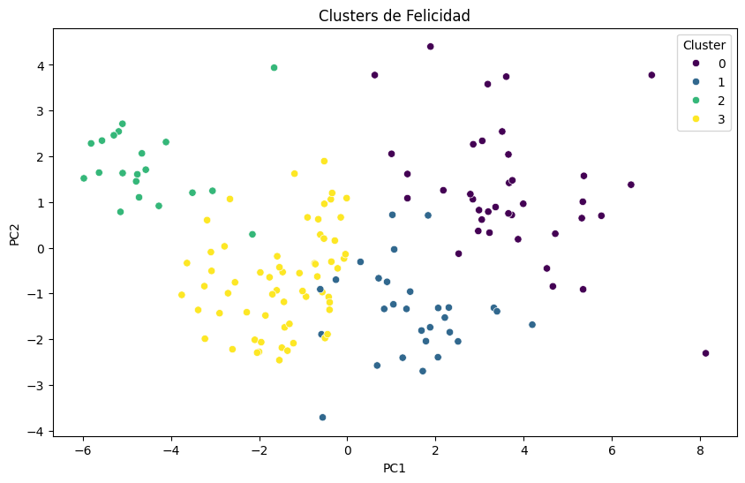
Utilizo la técnica de clustering K-means para identificar grupos de países con características similares en términos de felicidad y otros indicadores.

Slide 10
Conclusiones: Impacto de las Variables en la Felicidad
Los resultados del análisis de regresión OLS indican que las variables Logged GDP per capita, Social support, Healthy life expectancy, Freedom to make life choices, y Perceptions of corruption tienen un impacto significativo en el puntaje de felicidad (Ladder score).
Este resultado es consistente con la hipótesis de que una mayor riqueza económica contribuye positivamente al bienestar general.
Apoyo Social (Social support): La variable de apoyo social muestra un efecto positivo significativo en el puntaje de felicidad. Esto refuerza la hipótesis de que tener redes de apoyo es crucial para el bienestar, sugiriendo que el soporte social puede actuar como un buffer frente a las adversidades.
Esperanza de Vida Saludable (Healthy life expectancy): Aunque el efecto es positivo, es relativamente pequeño en comparación con el apoyo social y el PIB. Esto sugiere que, aunque la salud es importante, su impacto sobre la felicidad puede ser menor cuando se compara con otros factores como el apoyo social.
Libertad para Tomar Decisiones de Vida (Freedom to make life choices): La libertad de tomar decisiones está positivamente relacionada con la felicidad, lo cual respalda la hipótesis de que la autonomía y el control sobre la vida personal contribuyen significativamente al bienestar.
Percepción de Corrupción (Perceptions of corruption): Un aumento en la percepción de corrupción se asocia con una disminución en el puntaje de felicidad. Este hallazgo es coherente con la idea de que la corrupción y la falta de transparencia en el gobierno afectan negativamente la percepción de bienestar de los ciudadanos.
Generosidad (Generosity): La generosidad no mostró un efecto significativo en el puntaje de felicidad en este análisis. Esto podría indicar que la generosidad, aunque valiosa, no tiene un impacto tan fuerte como las otras variables en el bienestar general.

